Slide 1
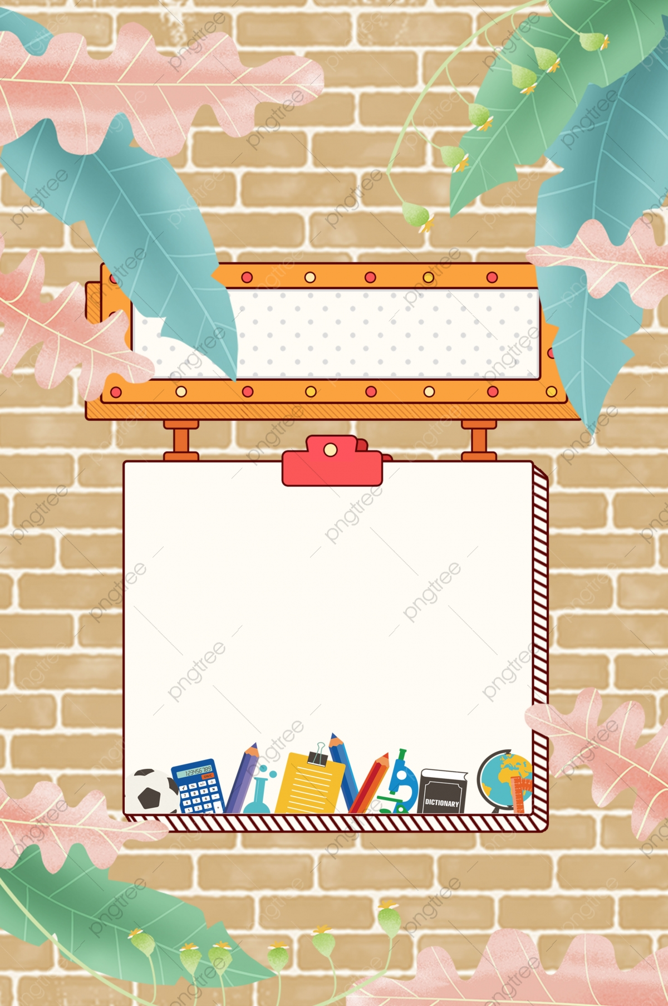
Khởi động
CẢ LỚP HÁT “CẢ NHÀ THƯƠNG NHAU”

Slide 2

PHÒNG GIÁO DỤC VÀ ĐÀO TẠO QUẬN LONG BIÊN
MĨ THUẬT 1
CHỦ ĐỀ 4: GIA ĐÌNH
BÀI 1: GIA ĐÌNH EM
TIẾT 2: HOÀN THÀNH SẢN PHẨM

Slide 3

Chuẩn bị đồ dùng
Bút chì, tẩy, màu vẽ, giấy màu, tạp chí, hồ dán, que,...

Slide 4

Yêu cầu cần đạt
Nhận biết được cách tạo hình nhân vật bằng xé và dán giấy màu.
Hoàn thành được hình nhân vật bằng giấy màu.
Quan tâm đến những người thân trong gia đình và biết sử dụng sản phẩm mĩ thuật làm đồ chơi, đồ dùng học tập.

Slide 5

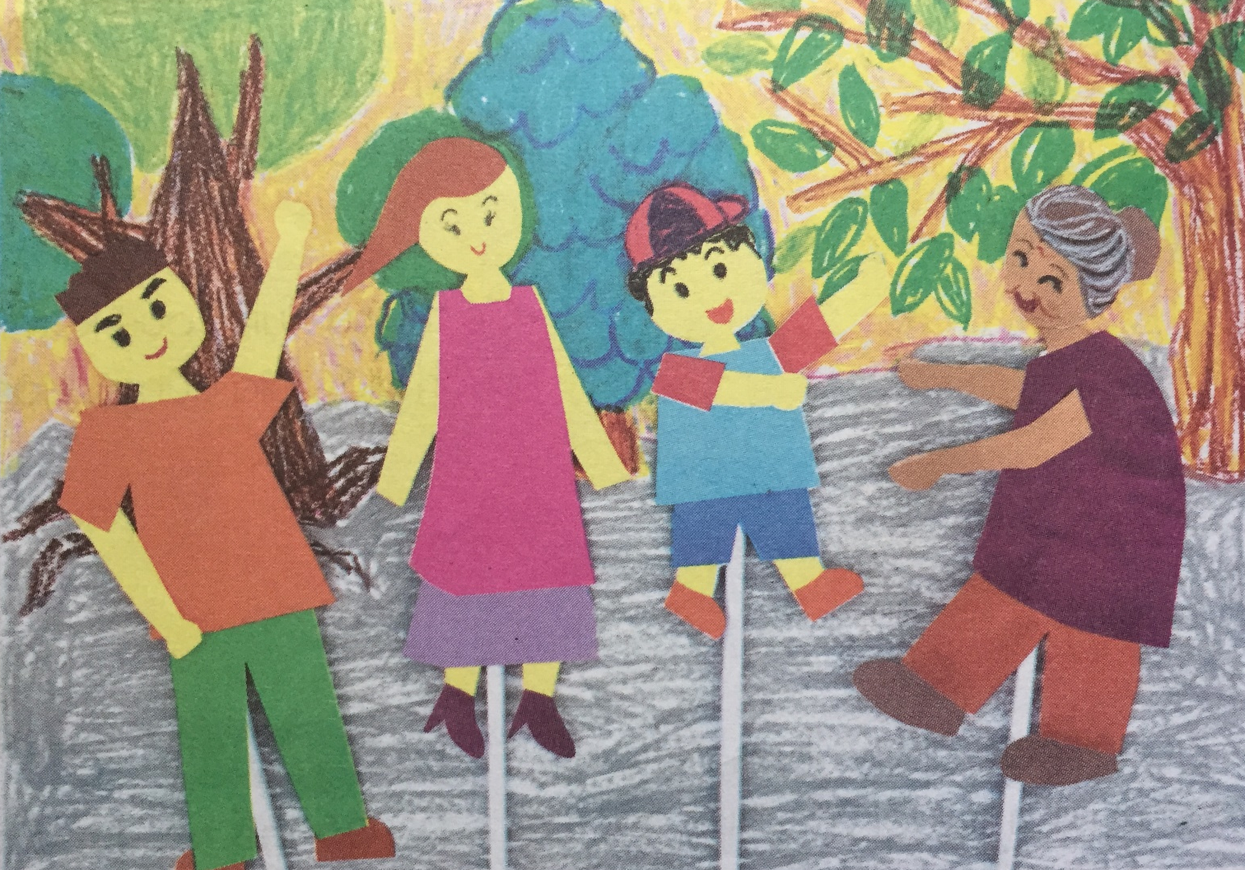
1. Khám phá
+ Kể tên những nhân vật em thấy trong hình?
+ Các hình cơ bản tạo thành nhân vật?

Slide 6
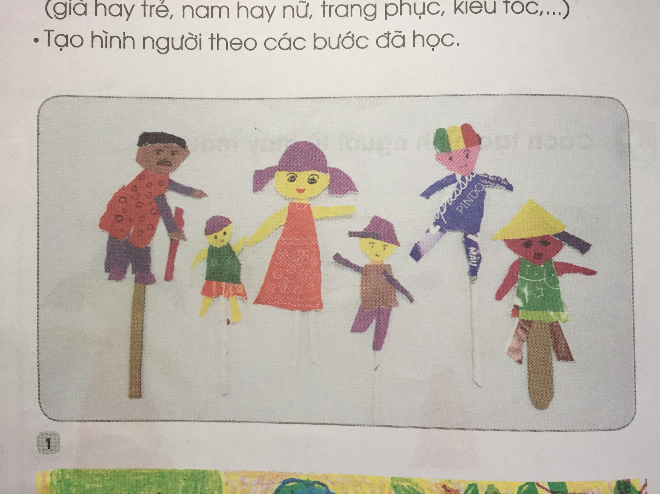
1
2
Mỗi người đều có hình dáng khác nhau, các bộ phận trên cơ thể đều được tạo ra từ những hình cơ bản.

Slide 7
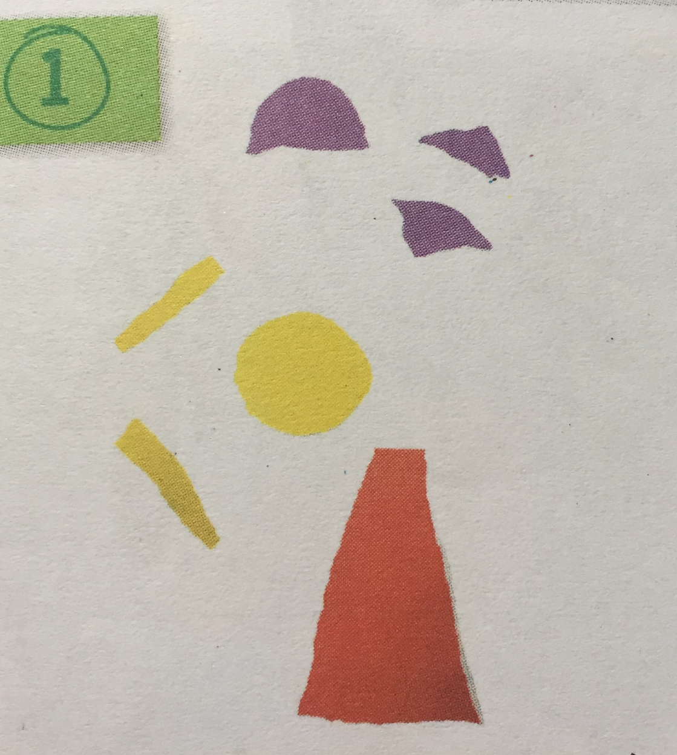
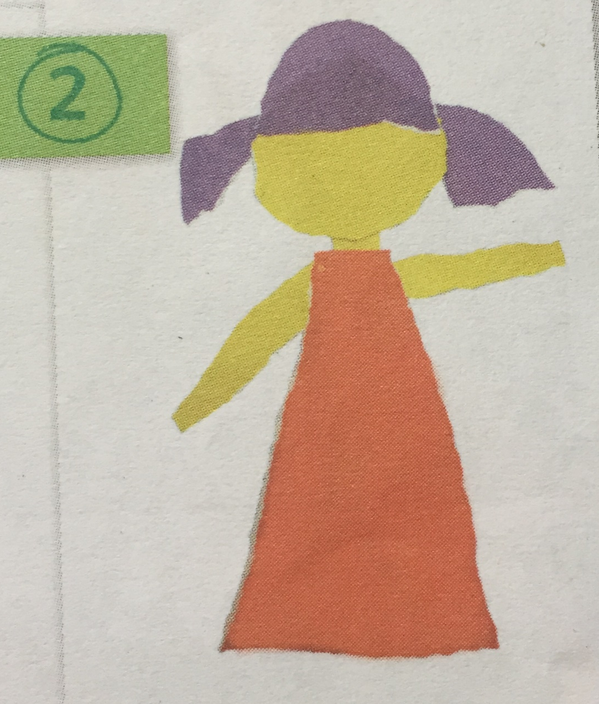
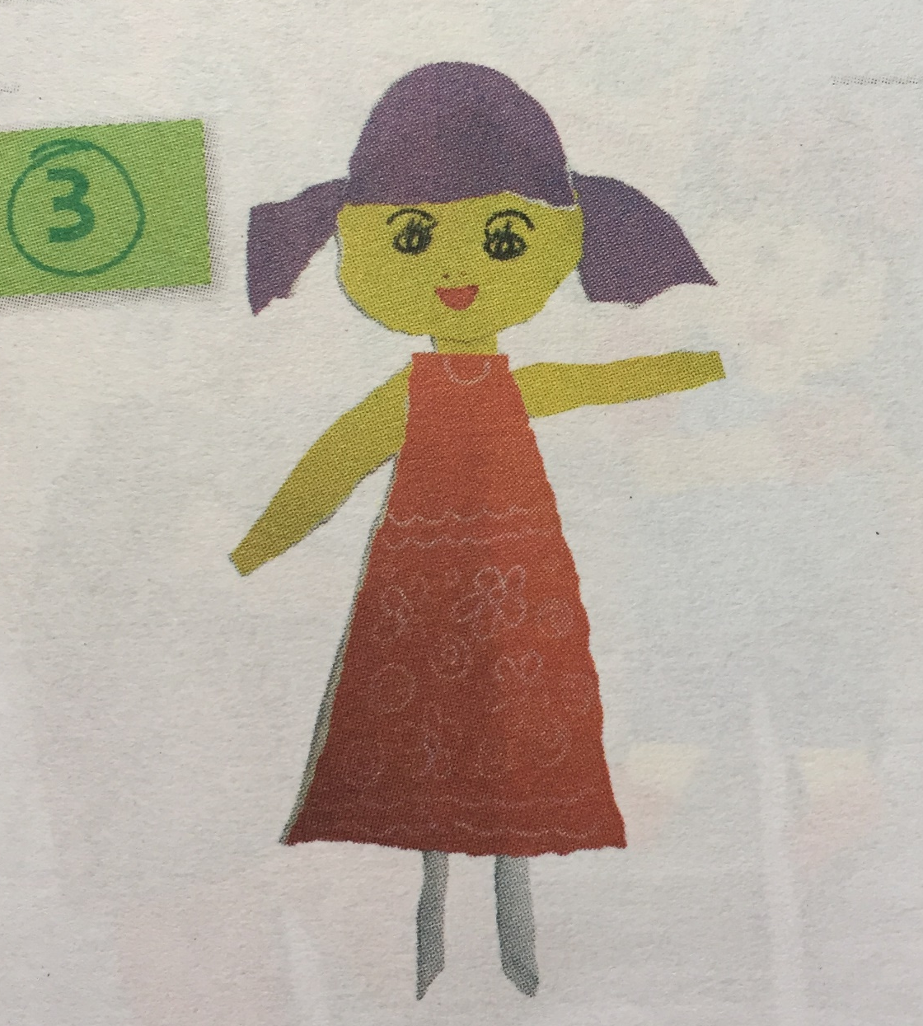
2. Kiến tạo kiến thức kĩ năng
1. Vẽ và xé các bộ phận đầu, mình, chân, tay, tóc,...
3. Vẽ thêm đặc điểm nhân vật và dán hình người vào que đỡ.
2. Dán các bộ phận tạo hình người.

Slide 8

3. Luyện tập – Sáng tạo
Hoàn thành sản phẩm tạo hình người trong gia đình!

Slide 9

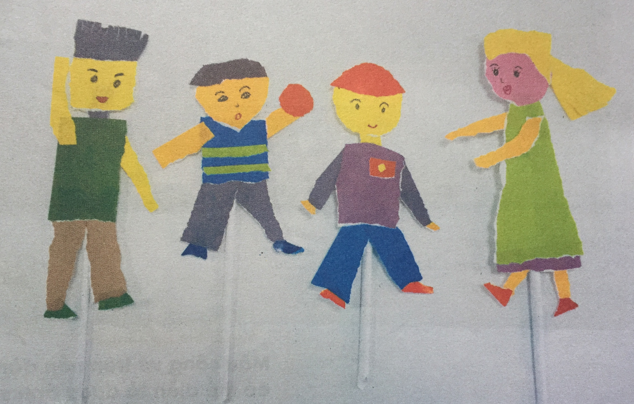
Sản phẩm tham khảo

Slide 10
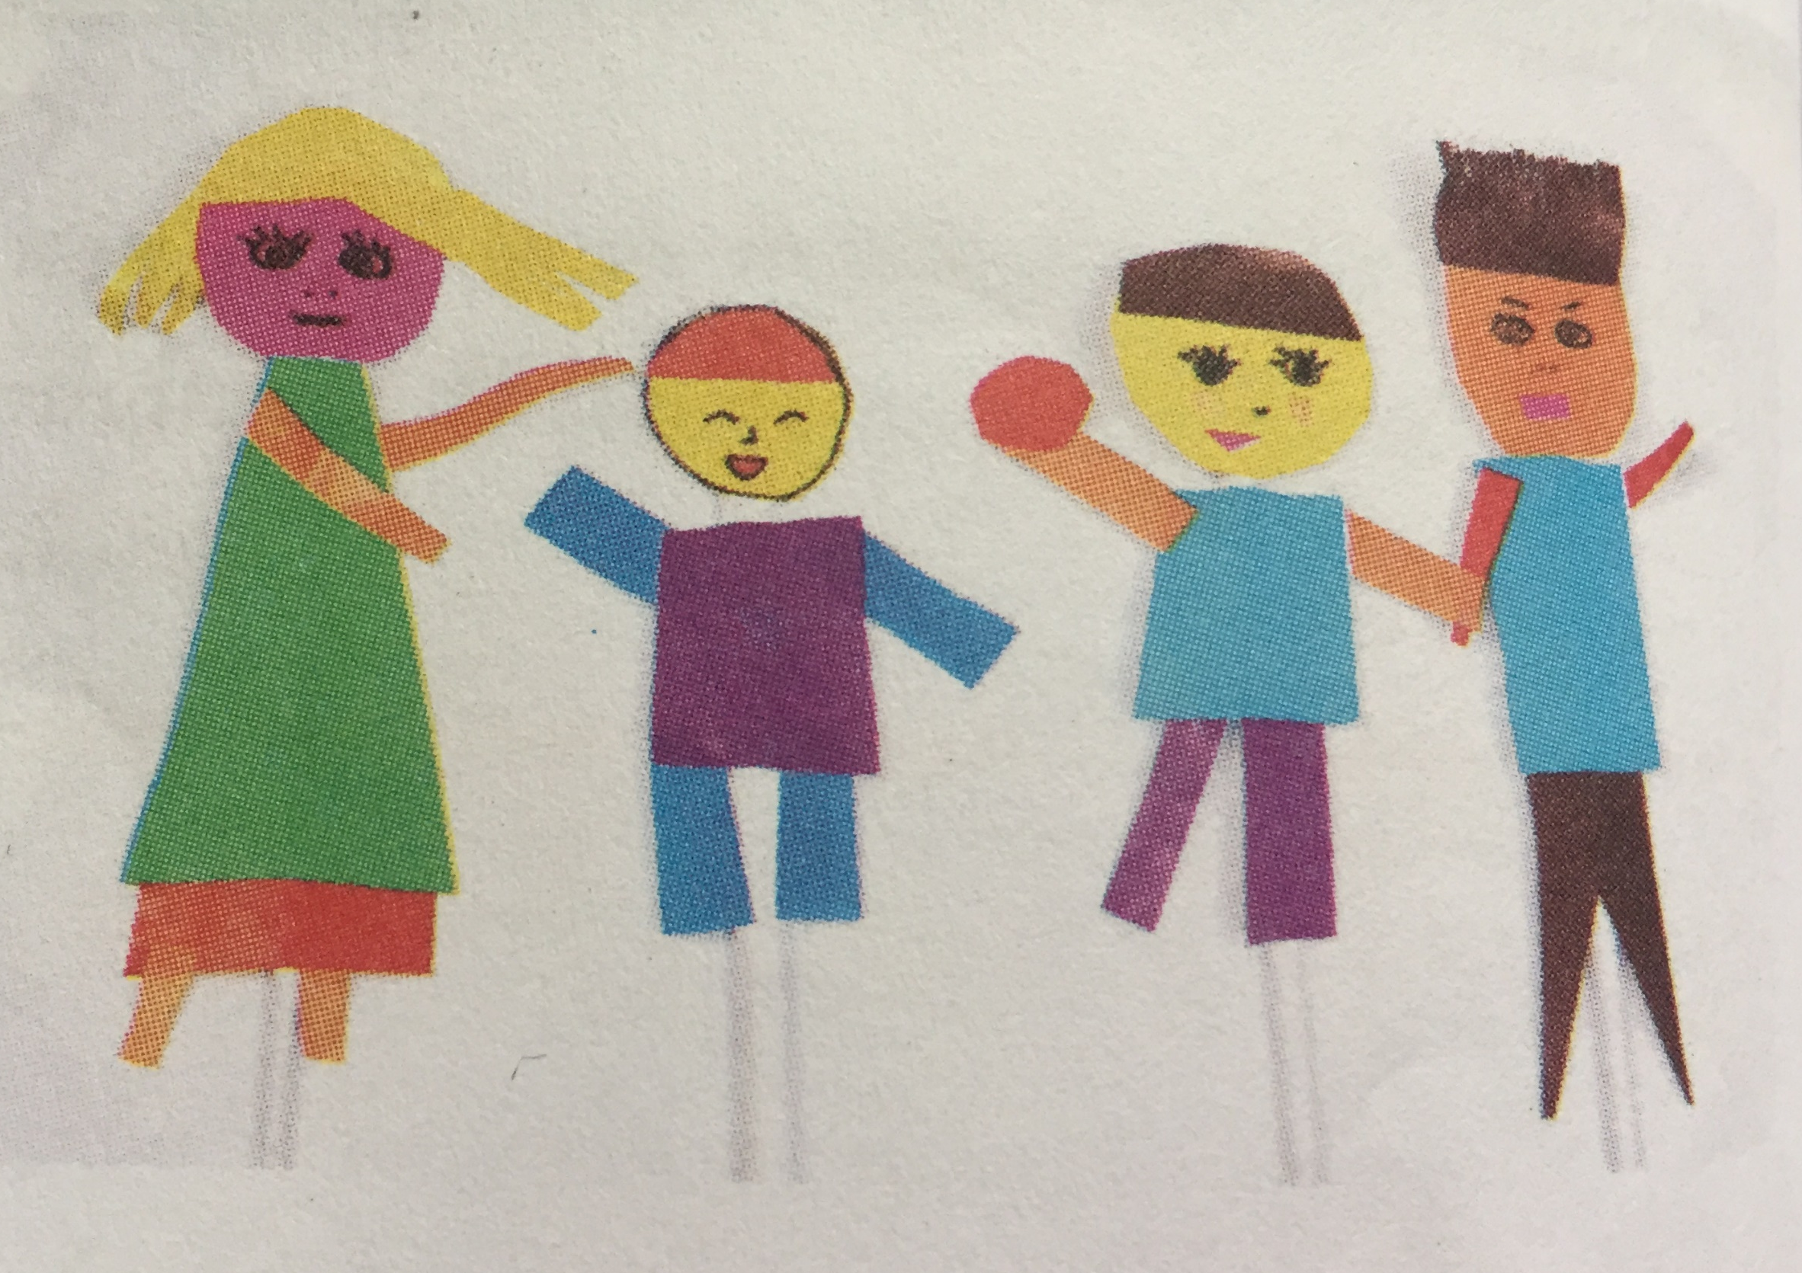

Slide 11
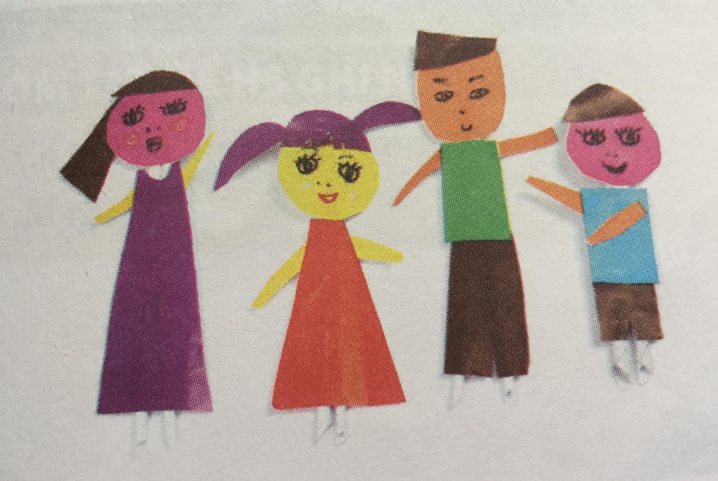

Slide 12

GHI NHỚ
Hình người xé, dán có thể dùng làm đồ chơi, đồ dùng học tập.

Slide 13
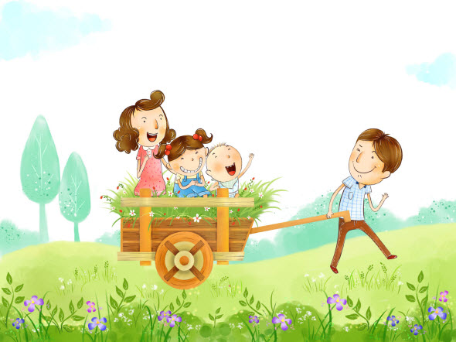
4.Phân tích đánh giá
Em hãy giới thiệu và chia sẻ sản phẩm của mình tới người thân nhé!

Slide 14
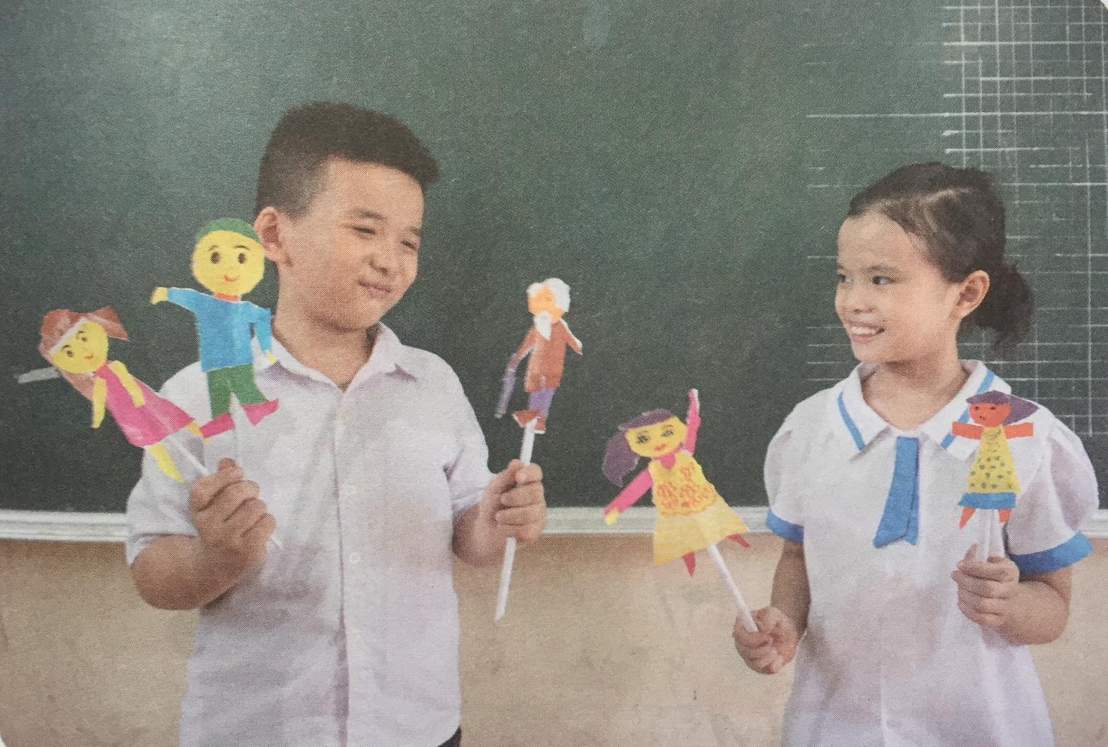
5. Vận dụng – phát triển
Dùng nhân vật để kể lại câu chuyện về gia đình!

Slide 15
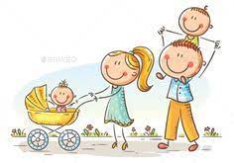
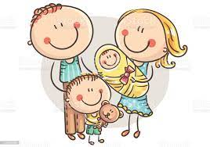
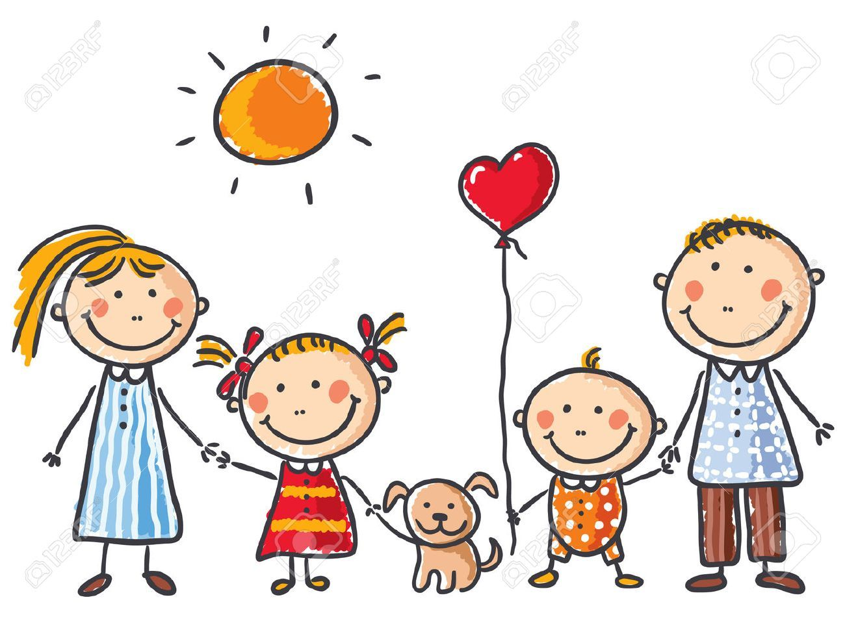
Định hướng học tập
Hoàn thiện sản phẩm
Chuẩn bị đồ dùng!

Slide 16
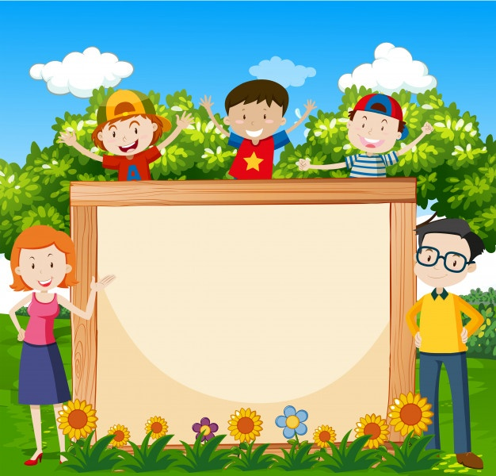
Xin chào và hẹn gặp lại các em!

